Slide 1


ESCALATION FACTOR (ค่า K)
กองบริหารการคลัง กรมควบคุมโรค

Slide 2



พระราชบัญญัติการจัดซื้อจัดจ้างและการบริหารพัสดุภาครัฐ พ.ศ. 2560
ESCALATION FACTOR (ค่า K)
ค่า K หรือ ESCALATION FACTOR คือ ตัวเลขดัชนีที่ใช้วัดการเปลี่ยนแปลงของค่างาน ณ ระยะเวลาที่ผู้รับเหมาก่อสร้างเปิดซองประกวดราคาได้ เปรียบเทียบกับระยะเวลาที่ส่งงานในแต่ละงวด
กองบริหารการคลัง กรมควบคุมโรค

Slide 3
พระราชบัญญัติการจัดซื้อจัดจ้างและการบริหารพัสดุภาครัฐ พ.ศ. 2560
ESCALATION FACTOR (ค่า K)
เจตนารมณ์ของสัญญาแบบปรับราคาได้ (มติ ครม.ว109) เพื่อช่วยลดความเสี่ยงของผู้รับเหมา กรณีที่ได้รับความเดือดร้อนจากวัสดุก่อสร้างมีราคาสูงขึ้น โดยให้ได้รับการชดเชย ในส่วนของผลต่างราคาวัสดุก่อสร้าง ณ วันที่ประกวดราคาได้ เทียบกับวันส่งมอบงานในแต่ละงวดและเพื่อเป็นเครื่องมือป้องกันมิให้ผู้รับเหมาเอาเปรียบ โดยการบอกราคาวัสดุก่อสร้างเผื่อการเปลี่ยนแปลงไว้ล่วงหน้ามากจนเกินไป
กองบริหารการคลัง กรมควบคุมโรค

Slide 4
พระราชบัญญัติการจัดซื้อจัดจ้างและการบริหารพัสดุภาครัฐ พ.ศ. 2560
ESCALATION FACTOR (ค่า K)
แม้ว่าผู้รับเหมาจะทำสัญญากับผู้จ้างเหมา โดยปฏิบัติตามเงื่อนไข หลักเกณฑ์ ประเภท และลักษณะงานตามที่กำหนดไว้ในสัญญาแบบปรับราคาได้ครบถ้วนแล้วก็ตาม แต่ผู้รับเหมาก็ไม่สามารถเรียกร้องรัฐบาลให้จ่ายเงินชดเชย
ได้เสมอไป กล่าวคือ จะต้องคำนวณ "ค่า K" โดยใช้สูตรตามประเภทงานก่อสร้าง ณ เดือนที่ส่งมอบงาน เทียบกับ "ค่า K" เดือนที่เปิดซองประกวดราคา ถ้าการเปลี่ยนแปลงของ "ค่า K" แต่ละงวดงานมีค่ามากกว่าร้อยละ 4 (หรือ 1.04) ผู้รับเหมาจึงจะสามารถนำ "ค่า K" ไปเรียกร้องขอรับเงินชดเชยได้ แต่ขณะเดียวกัน หาก "ค่า K" ของแต่ละงวดงานมีค่าน้อยกว่า
ร้อยละ 4 (หรือ 0.96) ผู้จ้างเหมาก็จะเรียกค่างานคืนจากผู้รับเหมาในส่วนที่ราคาวัสดุก่อสร้างลดลง โดยอาจใช้วิธีการ
หักเงินค่างานในงวดถัดไป หรือหักเงินจากหลักประกันสัญญาแล้วแต่กรณี
ค่า = 1
ต่ำกว่า 4%
เปลี่ยนแปลงไม่เกิน 4%
เกินกว่า 4%
ค่า K < 0.96
ค่า K ระหว่าง
>=0.96 ถึง <=1.04
ค่า K > 1.04
ผู้จ้างเหมาเรียกค่างานคืนจากผู้รับเหมา
ผู้รับเหมาเรียกร้อง
ขอรับเงินชดเชย
ไม่มีผู้ได้รับค่าชดเชย
กองบริหารการคลัง กรมควบคุมโรค

Slide 5
พระราชบัญญัติการจัดซื้อจัดจ้างและการบริหารพัสดุภาครัฐ พ.ศ. 2560
แนวทางการดำเนินการ
ESCALATION FACTOR (ค่า K)
หน่วยงานของรัฐจะต้องกำหนดเงื่อนไขและหลักเกณฑ์ของสัญญาแบบปรับราคาได้ (ค่า K) ไว้ในประกาศเชิญชวนและเอกสารเชิญชวน รวมถึงจะต้องกำหนดให้สัญญาจ้างก่อสร้างเป็นสัญญาแบบปรับราคาได้ (ค่า K) และให้ใช้กับงานจ้างก่อสร้างทุกประเภท รวมถึงการปรับปรุง ซ่อมแซม ซึ่งเบิกค่างานในลักษณะหมวดค่าครุภัณฑ์ ที่ดินและส่งก่อสร้าง
กองบริหารการคลัง กรมควบคุมโรค

Slide 6
พระราชบัญญัติการจัดซื้อจัดจ้างและการบริหารพัสดุภาครัฐ พ.ศ. 2560
แนวทางการดำเนินการ
ESCALATION FACTOR (ค่า K)
หน่วยงานของรัฐจะต้องกำหนดเงื่อนไขและหลักเกณฑ์ของสัญญาแบบปรับราคาได้ (ค่า K) ไว้ในประกาศเชิญชวนและเอกสารเชิญชวน รวมถึงจะต้องกำหนดให้สัญญาจ้างก่อสร้างเป็นสัญญาแบบปรับราคาได้ (ค่า K) และให้ใช้กับงานจ้างก่อสร้างทุกประเภท รวมถึงการปรับปรุง ซ่อมแซม ซึ่งเบิกค่างานในลักษณะหมวดค่าครุภัณฑ์ ที่ดินและส่งก่อสร้าง
กองบริหารการคลัง กรมควบคุมโรค

Slide 7
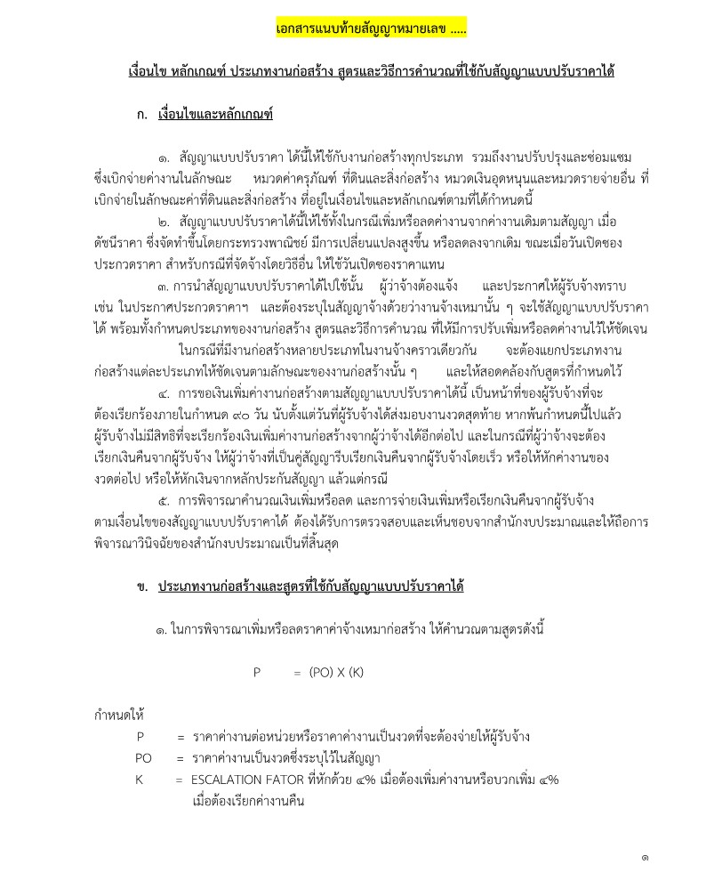
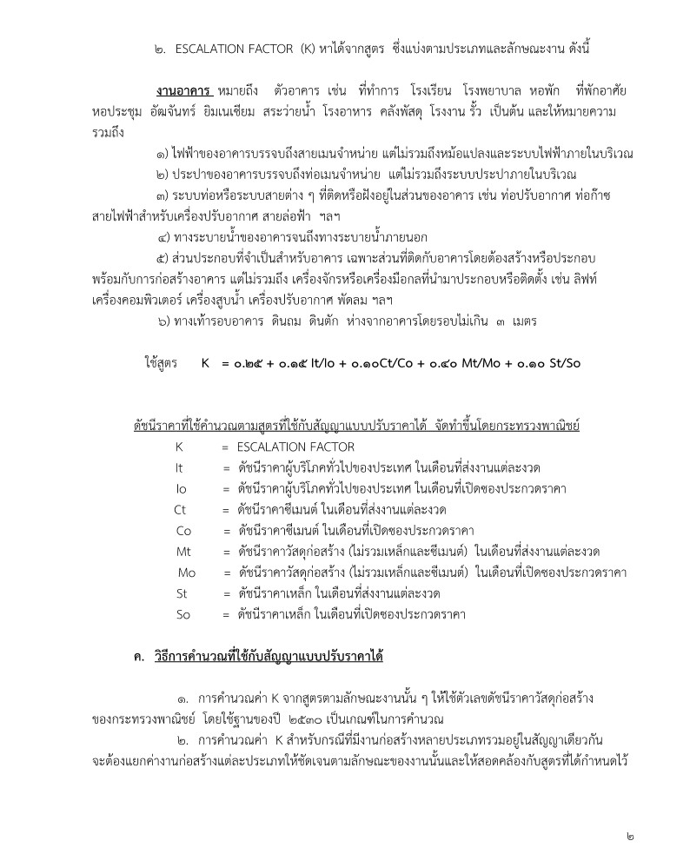
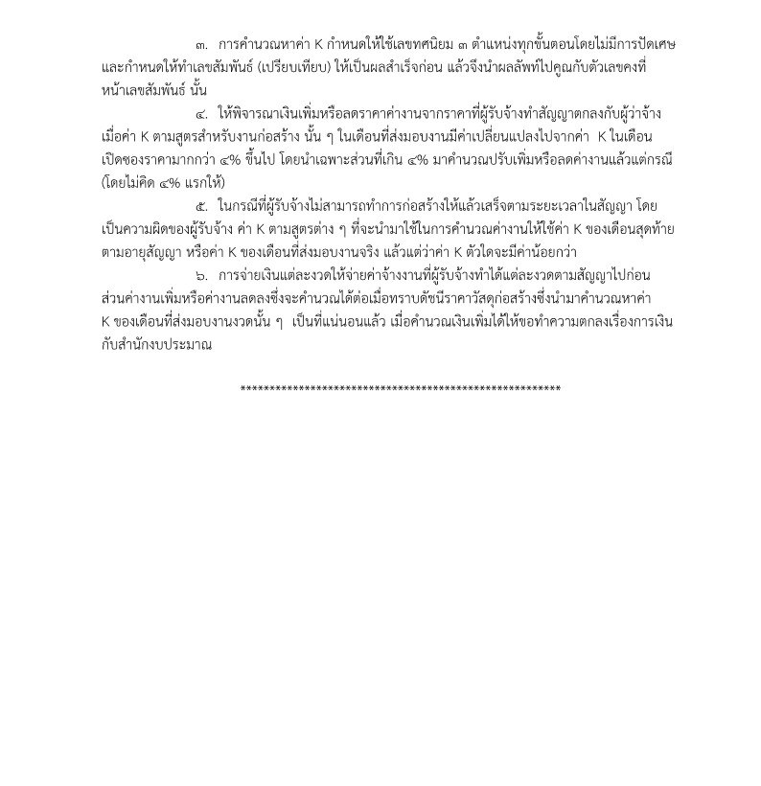
พระราชบัญญัติการจัดซื้อจัดจ้างและการบริหารพัสดุภาครัฐ พ.ศ. 2560
ESCALATION FACTOR (ค่า K)
ตัวอย่างแนบท้ายเอกสารประกวดราคา
กองบริหารการคลัง กรมควบคุมโรค

Slide 8
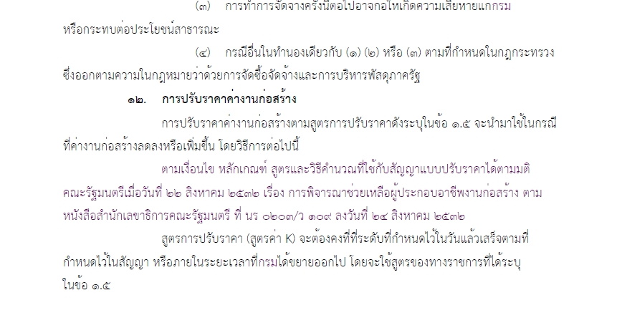
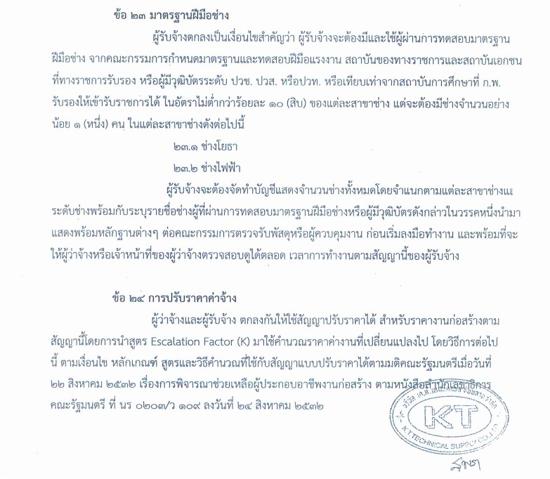
พระราชบัญญัติการจัดซื้อจัดจ้างและการบริหารพัสดุภาครัฐ พ.ศ. 2560
ESCALATION FACTOR (ค่า K)
ตัวอย่างกำหนดในเอกสารประกวดราคา
ตัวอย่างกำหนดในสัญญาจ้างก่อสร้าง
กองบริหารการคลัง กรมควบคุมโรค

Slide 9
พระราชบัญญัติการจัดซื้อจัดจ้างและการบริหารพัสดุภาครัฐ พ.ศ. 2560
แนวทางการวินิจฉัย
ESCALATION FACTOR (ค่า K)
- การตรวจสอบกรณีที่สัญญาจ้างไม่ได้ระบุว่าเป็นสัญญาแบบปรับราคาได้ให้พิจารณาจากเอกสารแนบท้ายสัญญาจ้างว่า มีข้อใดบ้างที่แสดงถึงเจตนารมณ์ว่าจะใช้สัญญาแบบปรับได้ เช่น กรณีเอกสารแนบท้ายสัญญาจ้าง ได้แบบใบเสนองาน ซึ่งผู้รับจ้างได้แสดงเจตจำนงค์ที่จะปฏิบัติตามเงื่อนไขและหลักเกณฑ์ของประกาศประกวดราคาหรือหนังสือเชิญชวนหากในประกาศประกวดราคาหรือหนังสือเชิญชวนดังกล่าว ได้กำหนดเงื่อนไขและหลักเกณฑ์ว่า
จะใช้สัญญาแบบปรับราคาได้ ก็ถือว่าสัญญาดังกล่าวเป็นสัญญาแบบปรับราคาได้
- กรณีที่ประกาศประกวดราคาหรือหนังสือเชิญชวนได้กำหนดว่าจะใช้สัญญาแบบปรับราคาได้ แต่ในการ
ทำสัญญา ไม่ได้ระบุว่าเป็นสัญญาแบบปรับราคาได้ หากผู้รับจ้างมีความประสงค์จะขอแก้ไขสัญญาดังกล่าวให้เป็นสัญญาแบบปรับราคาได้ ก็ให้ดุลยพินิจของผู้ว่าจ้างที่พิจารณาดำเนินการให้เป็นไปตามระเบียบและกฎหมายที่เกี่ยวข้อง
- กรณีที่ประกาศประกวดราคาหรือหนังสือเชิญชวนไม่ได้กำหนดจะใช้สัญญาแบบปรับราคาได้ ถึงแม้ว่าใน สัญญาได้ระบุว่าเป็นสัญญาแบบปรับราคาได้ ก็ไม่ถือว่าสัญญาดังกล่าวเป็นสัญญาแบบปรับราคาได้ตามเจตนารมณ์ขอมติคณะรัฐมนตรีฉบับนี้
กองบริหารการคลัง กรมควบคุมโรค

Slide 10
พระราชบัญญัติการจัดซื้อจัดจ้างและการบริหารพัสดุภาครัฐ พ.ศ. 2560
ESCALATION FACTOR (ค่า K)
เงื่อนไขและหลักเกณฑ์
1. ใช้กับงานก่อสร้างทุกประเภท รวมถึงงานปรับปรุงและซ่อมแซม (ที่อยู่ในเงื่อนไขและหลักเกณฑ์ตามที่ได้กาหนดนี้)
2. ใช้ทั้งในกรณีเพิ่มหรือลดค่างานจากค่างานเดิมตามสัญญา เมื่อดัชนีราคาซึ่งจัดทำขึ้นโดยกระทรวงพาณิชย์ มีการเปลี่ยนเปลี่ยนแปลงสูงขึ้นหรือลดงจากเดิมเทียบกับวันเปิดซองประกวดราคา
3. ถ้าผู้ว่าจ้างต้องแจ้งและประกาศประกวดราคาฯ ในสัญญาจ้าง พร้อมทั้งกำหนดประเภทของงานก่อสร้างสูตรและวิธีการคำนาณ
4. การขอเงินเพิ่มค่างานก่อสร้างตามสัญญาแบบปรับราคาได้เป็นหน้าที่ของผู้รับจ้างที่จะต้องเรียกร้องภายใน 90 วัน นับตั้งแต่วันที่ผู้รับจ้างส่งมอบงานงวดสุดท้าย
กองบริหารการคลัง กรมควบคุมโรค

Slide 11
พระราชบัญญัติการจัดซื้อจัดจ้างและการบริหารพัสดุภาครัฐ พ.ศ. 2560
ESCALATION FACTOR (ค่า K)
เงื่อนไขและหลักเกณฑ์เพิ่มเติม
- กรณีที่ผู้รับเหมาไม่สามารถทำงานให้แล้วเสร็จตามสัญญา โดยเหตุสุดวิสัย แต่ส่วนราชการ
ผู้ว่าจ้างอนุมัติให้มีการขยายสัญญา และสัญญาดังกล่าวเป็นสัญญาแบบปรับราคาได้ ผู้รับเหมาก็สามารถนำ ”ค่า K” มาคำนวณเพื่อขอรับเงินชดเชยในช่วงเวลาที่ขยายสัญญาออกไปได้เช่นกัน
- การจ่ายเงินชดเชยให้ผู้รับเหมาในกรณีที่ใช้สัญญาแบบปรับราคาได้นั้น หากรัฐบาลต้องจ่ายเงินชดเชยข้ามปีงบประมาณ ผู้รับเหมาไม่สามารถคิดดอกเบี้ยจากรัฐบาลได้ และเป็นหน้าที่ของผู้รับเหมาที่จะต้องรีบติดต่อขอรับเงินชดเชยจากสำนักงบประมาณ ภายในกำหนด 90 วัน นับตั้งแต่วันที่ส่งมอบงานงวดสุดท้าย หากพ้นกำหนดนี้ไปแล้วผู้รับเหมาไม่มีสิทธิ์ที่จะเรียกร้องเงินชดเชยค่างานก่อสร้างจากผู้จ้างเหมาได้อีกต่อไป
- กรณียกเลิกสัญญา ให้ถือวันที่ยกเลิกสัญญาเป็นวันส่งมอบงานงวดสุดท้าย การนับระยะเวลา 90 วัน ให้เริ่มนับวันถัดจากวันยกเลิกสัญญาจ้าง
- หากวันที่ครบ 90 วัน ตรงกับวันเสาร์-อาทิตย์ หรือวันหยุดราชการอื่น ๆ ให้หักวันหยุดราชการนั้นออก
กองบริหารการคลัง กรมควบคุมโรค

Slide 12



พระราชบัญญัติการจัดซื้อจัดจ้างและการบริหารพัสดุภาครัฐ พ.ศ. 2560
ESCALATION FACTOR (ค่า K)
เอกสารประกอบการพิจารณา
1. ประกาศเชิญชวนประกวดราคา พร้อมเอกสารประกวดราคาจ้าง หรือ ใบเสนอราคาโดยวิธีอื่น
2. สัญญาจ้างเหมาก่อสร้าง พร้อมเงื่อนไข หลักเกณฑ์ ประเภทงานก่อสร้างสูตรและวิธีคำนวณที่ใช้กับสัญญาแบบปรับราคาได้
3. หนังสือขอรับเงินชดเชยของผู้รับจ้างที่ส่วนราชการประทับตราตามระเบียบฯ
3.1 แบบฟอร์ม การคำนวณเงินเพิ่มหรือลดค่างานก่อสร้างตามสัญญาแบบปรับราคาได้ (ค่า K)
3.2 แบบฟอร์ม การคำนวณเงินเพิ่มหรือลดค่างานก่อสร้างตามสัญญาแบบปรับราคาได้ (ค่า K) แสดงค่างานที่อยู่ในข่ายได้รับการพิจารณาค่า K และไม่ได้รับการพิจารณาค่า K
3.3 ดัชนีราคาเดือนที่ส่งมอบงาน และเดือนที่เปิดซอง
4. รายละเอียดประมาณราคาของผู้รับจ้าง
5. หนังสือส่งมอบงานและของผู้รับจ้างทุกงวด
6. เอกสารการตรวจรับงานของผู้ว่าจ้างทุกงวด
7. หนังสือต่ออายุสัญญา (ถ้ามี)
8. หนังสือแจ้งผู้รับจ้างเข้าปฏิบัติงาน (ถ้ามี)
9. เอกสารที่เกี่ยวข้อง เช่น หนังสือตอบข้อหารือจากสำนักงบประมาณ
กองบริหารการคลัง กรมควบคุมโรค

Slide 13
พระราชบัญญัติการจัดซื้อจัดจ้างและการบริหารพัสดุภาครัฐ พ.ศ. 2560
ESCALATION FACTOR (ค่า K)
ขั้นตอนการตรวจสอบค่า K
ลำดับ | ขั้นตอน | ผู้รับผิดชอบ | หมายเหตุ
1 | ผู้รับจ้างส่งหนังสือของรับเงินชดเชยค่า K | ผู้รับจ้าง
2 | ลงทะเบียนรับหนังสือ | หน่วยงาน
3 | ตรวจสอบสิทธิการขอรับเงินค่า K | หน่วยงาน | ต้องขอรับเงินภายในระยะเวลา 90 วัน นับตั้งแต่วันที่ผู้รับจ้างส่งมอบงานงวดสุดท้าย หากเลยระยะเวลาให้ส่งเรื่องคืนผู้รับจ้าง
4 | ตรวจสอบความครบถ้วนของเอกสาร | หน่วยงาน | เอกสารตาม นร 0407/ว 85
5 | จัดทำหนังสือส่งเอกสารมายังกรมฯ | หน่วยงาน | เรียนอธิบดี (ผ่านผู้อำนวยการกองบริหารการคลัง)
6 | ตรวจสอบเอกสารและจัดทำหนังสือถึงกองแบบแผนเพื่อคำนวณค่า K | กองบริหารการคลัง
7 | ตรวจสอบเอกสารและคำนวณค่า K | กองแบบแผน
8 | ส่งผลการคำนวณค่า K ให้กองบริหารการคลัง | กองแบบแผน
9 | จัดทำหนังสือขออนุมัติค่า K เสนอกรมฯ | กองบริหารการคลัง | กรณีสัญญาจ้างไม่เกิน 50 ล้านบาท
 | จัดทำหนังสือขออนุมัติค่า K ส่งสำนักงบประมาณ | กองบริหารการคลัง | กรณีสัญญาจ้างเกิน 50 ล้านบาท
กองบริหารการคลัง กรมควบคุมโรค

Slide 14

พระราชบัญญัติการจัดซื้อจัดจ้างและการบริหารพัสดุภาครัฐ พ.ศ. 2560
ESCALATION FACTOR (ค่า K)
ปัญหาที่พบในการพิจารณาและตรวจสอบค่า K
1. หน่วยงานไม่มีการตรวจสอบเอกสารก่อนนำส่งมายังกองบริหารการคลัง ส่งผลให้เกิดความล่าช้าในการดำเนินการในขั้นตอนต่อไป
2. เอกสารประกอบการพิจารณาไม่ครบถ้วน เช่น ขาดเอกสารการคำนวณค่างานก่อสร้างรายการงานที่อยู่ในข่าย และไม่อยู่ในข่ายของแต่ละงวดงานที่ได้รับเงินชดเชย
3. ใช้ดัชนีราคาในการคำนวณผิดเดือน เช่น ใช้ดัชนีราคาในเดือนตรวจรับงานแทนดัชนีราคาเดือนส่งมอบงาน
กองบริหารการคลัง กรมควบคุมโรค

Slide 15
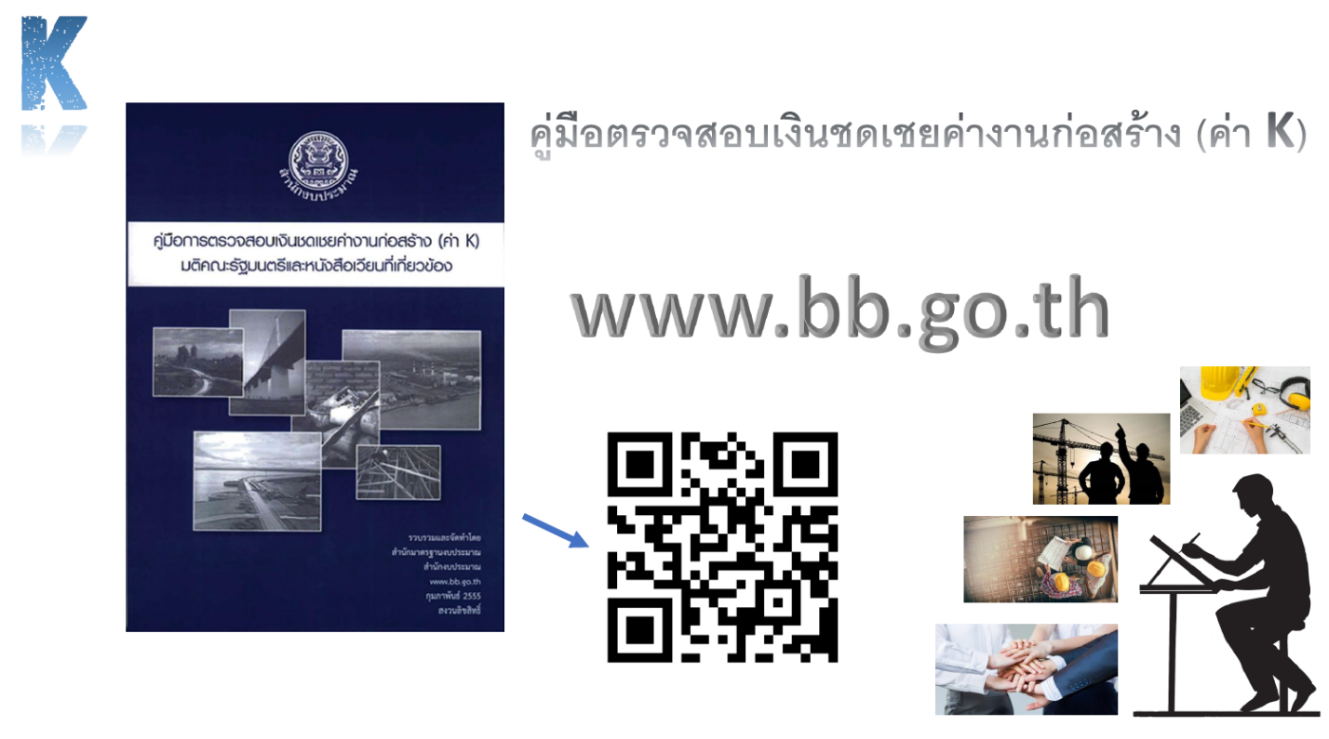
พระราชบัญญัติการจัดซื้อจัดจ้างและการบริหารพัสดุภาครัฐ พ.ศ. 2560
ESCALATION FACTOR (ค่า K)
สามารถศึกษาข้อมูลเพิ่มเติมได้ที่
กองบริหารการคลัง กรมควบคุมโรค

Slide 16


กองบริหารการคลัง กรมควบคุมโรค

Slide 17



กรมควบคุมโรคห่วงใย
อยากเห็นคนไทยมีสุขภาพดี
กรมควบคุมโรคห่วงใย
อยากเห็นคนไทยมีสุขภาพดี
กองบริหารการคลัง กรมควบคุมโรค

